Slide 1
Week commencing 17th May
Year 7 Mandarin

Slide 2
Lesson 1 attending classes
LO:
We are learning more words regarding school life
I can
say and recognise the new vocab
write down the words correctly

Slide 3
Learn the words in next few slides
Practise recognition skills by saying, looking and listening

Slide 4
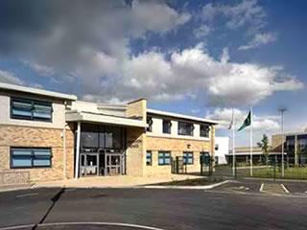
学校
xué xiào

Slide 5

上学
shàng xué

Slide 6

放学
fàng xué

Slide 7
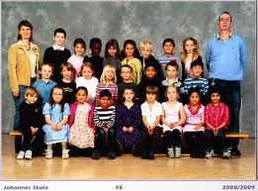
班
bān

Slide 8

老师
lǎo shī

Slide 9

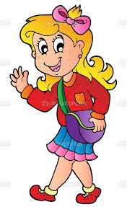
学生
xué shēng

Slide 10
男学生
nán xué shēng

Slide 11
女学生
nǚ xué shēng

Slide 12

学校
上学
放学
班
xué xiào
shàng xué
fàng xué
bān
老师
学生
男学生
女学生
lǎo shī
xué shēng
nán xué shēng
nǚ xué shēng

Slide 14
xué xiào
shàng xué
fàng xué
bān
lǎo shī
xué shēng
nán xué shēng
nǚ xué shēng

Slide 15
学校
上学
放学
班
老师
学生
男学生
女学生

Slide 16
学校
上学
放学
班
老师
学生
男学生
女学生

Slide 17
学校
上学
放学
男学生
老师
班
学生
女学生

Slide 18
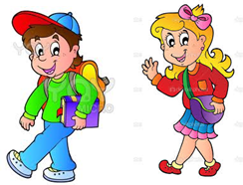
Task 2
Write down these words in characters
pinyin and English
学校
上学
放学
班
shàng xué
to go to school
xué xiào
school
fàng xué
to finish school
bān
class
男学生
女学生
老师
学生
nán xué sheng
male students
nǚ xué sheng
female students
lǎo shī
teacher
xué sheng
students

Slide 19
Lesson 2 Are you a teacher?
LO: We are learning questions about school life
I can
form and answer Yes/No questions

Slide 20
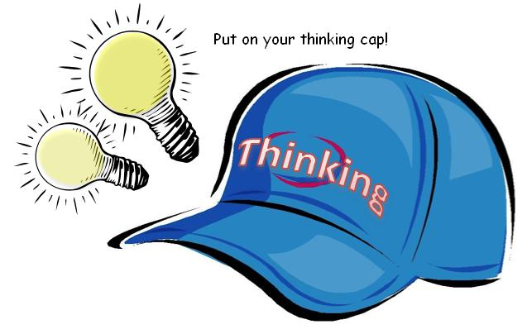
“Yes” and “No” question
Task 1 Work out what these questions mean
1. 你是老师吗？
是：is/am/are, shì
不：not, bù
喜欢：like, xǐ huān
看书：to read, kàn shū
没有：the negative form for “have”
méi yǒu
老师：lǎo shī
学生：xué shēng
2. 你喜欢看书吗？
3. 你星期一上午有历史课吗？

Slide 21
Form Yes/No questions
Add 吗at the end of a statement to make the question
是：is/am/are, shì
喜欢：like, xǐ huān
看书：to read, kàn shū
老师：lǎo shī
学生：xué shēng
1. 你是老师吗？Are you a teacher?
2. 你喜欢看书吗？
Do you like reading?
Task 2 Make two questions of your own
3. 你星期一上午有历史课吗？Do you have history on Monday morning?

Slide 22
Task 3 Answer “Yes” and “No” question
Write your answers for these questions or answer your questions for Task 2
1. 你是老师吗？
是：is/am/are, shì
不：not, bù
喜欢：like, xǐ huān
看书：to read, kàn shū
没有：the negative form for “have”
méi yǒu
老师：lǎo shī
学生：xué sheng
不是，我是学生。
2. 你喜欢看书吗？
喜欢。
3. 你星期一上午有历史课吗？
没有，我星期五上午有历史课。
To answer a Yes/No question, if you want to say yes, repeat the verb in the question. If you want to say no, add 不 before the verb. If the verb is 有 (to have) and you want to say no, add 没 before 有

